Slide 1







Tinkercad: Įvadas
Eglė Vaičiūnė
2024 m

Slide 2
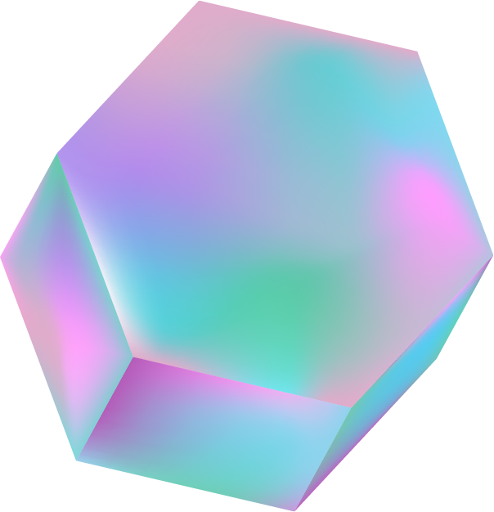

Šios dienos darbotvarkė
1
Įvadas į Tinkercad
2
3D projektavimas Tinkercad
3
Praktinis darbas
4
Praktiniai projektai

Slide 3


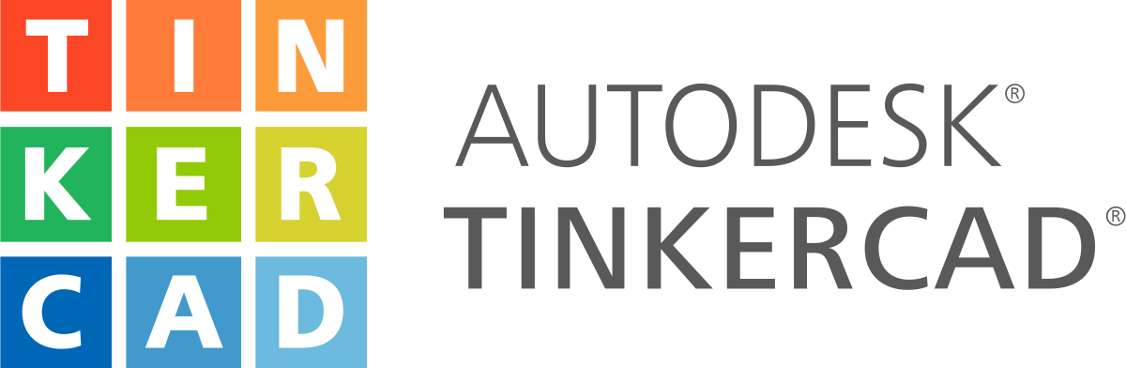
Apie Tinkercad
  3D dizainas
  Grandinės
  Kodų blokai
Notes:
Tinkercad is a free webpage for 3D design, electronics, and coding.

Slide 4
Kodėl Tinkercad?

Slide 5
Kodėl Tinkercad?
Lengva išmokti
Galingas
Nemokama
Labai draugiškas pradedančiajam
Įvaldę pagrindus, galėsite kurti begalę dizainų
Galima naudoti be jokių apribojimų

Slide 6
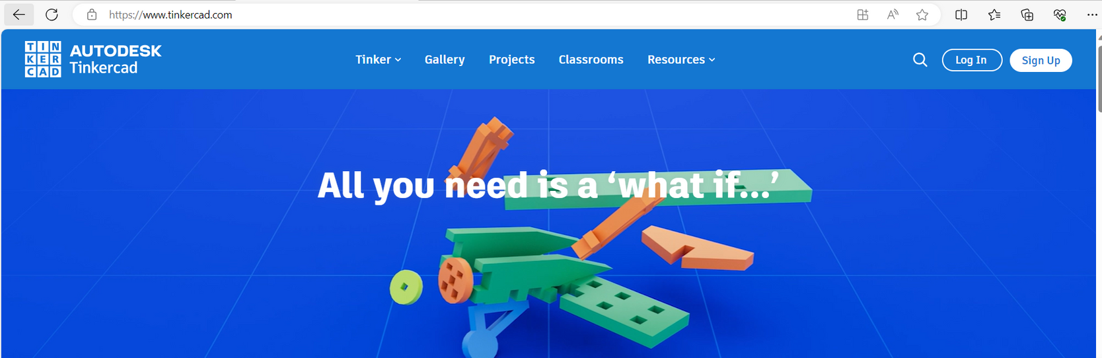
Nustatykite Tinkercad
1
Eikite į tinkercad.com

Slide 7
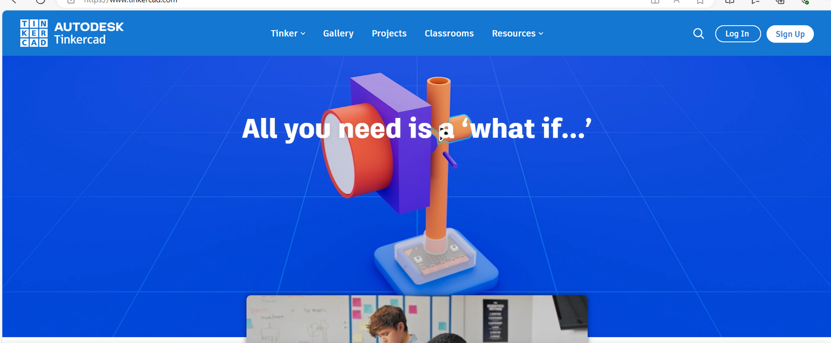
Nustatykite Tinkercad
1
2
Eikite į tinkercad.com
Spustelėkite mygtuką Registruotis

Slide 8
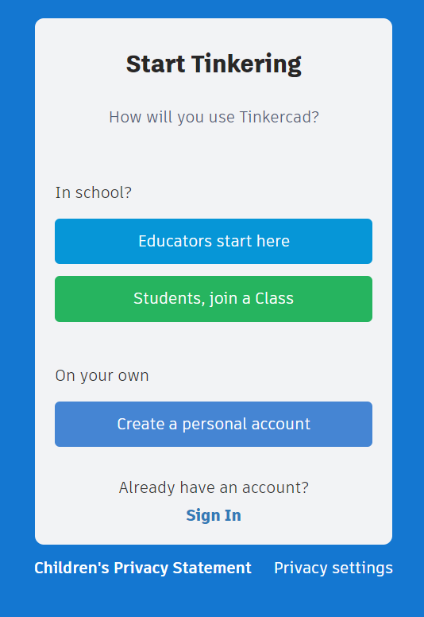
Nustatykite Tinkercad
3
1
Eikite į tinkercad.com
Sukurti paskyrą

Slide 9

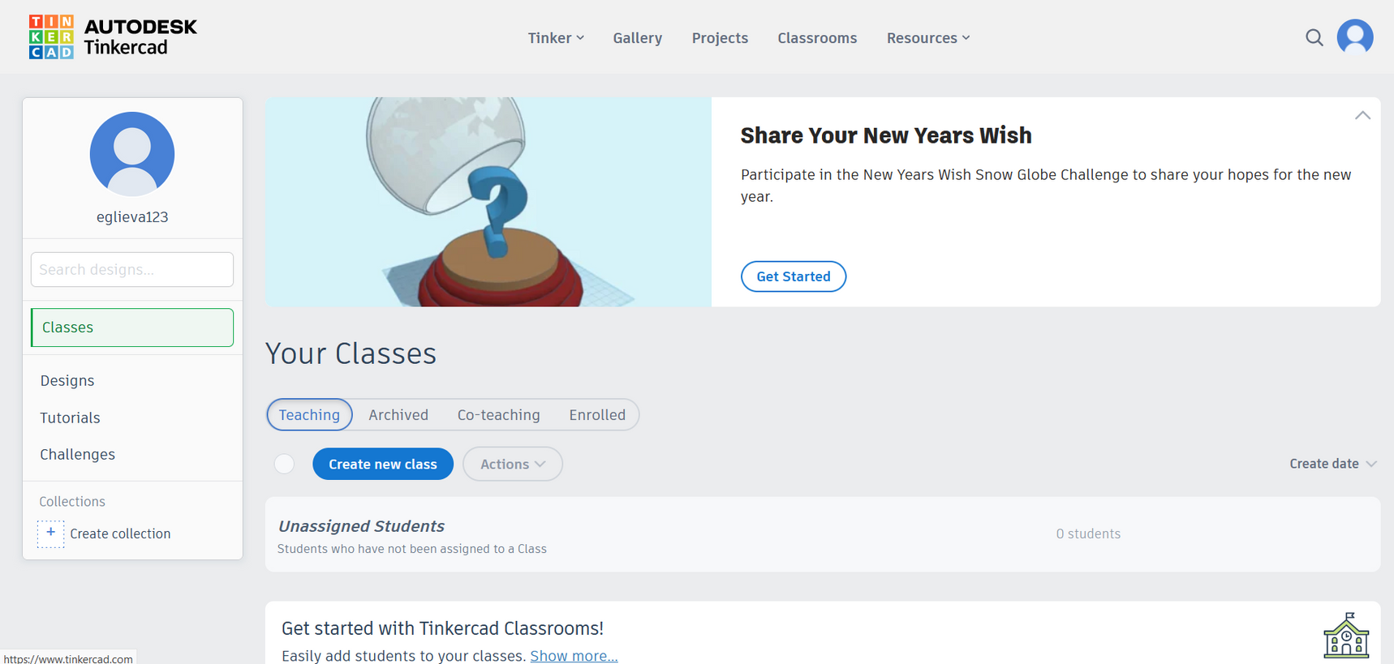
Tinkercad prietaisų skydelis
Notes:
If you press tinkercad logo, you will always return to your dashboard

Slide 10
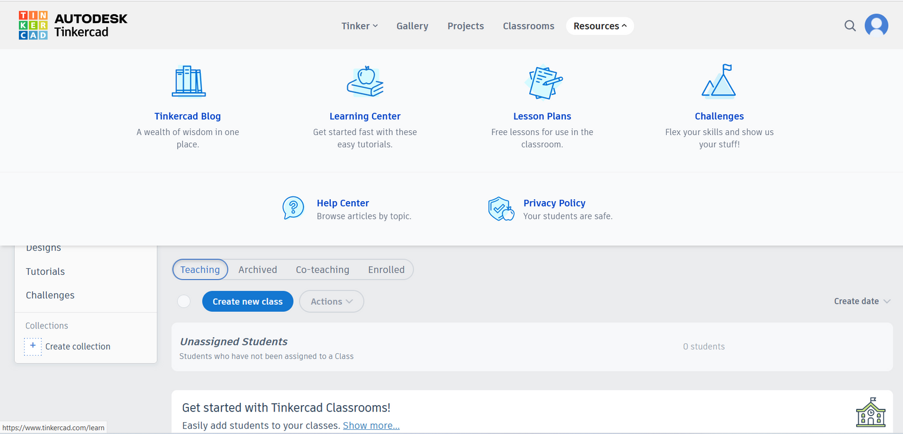

Mokymosi centras

Slide 11
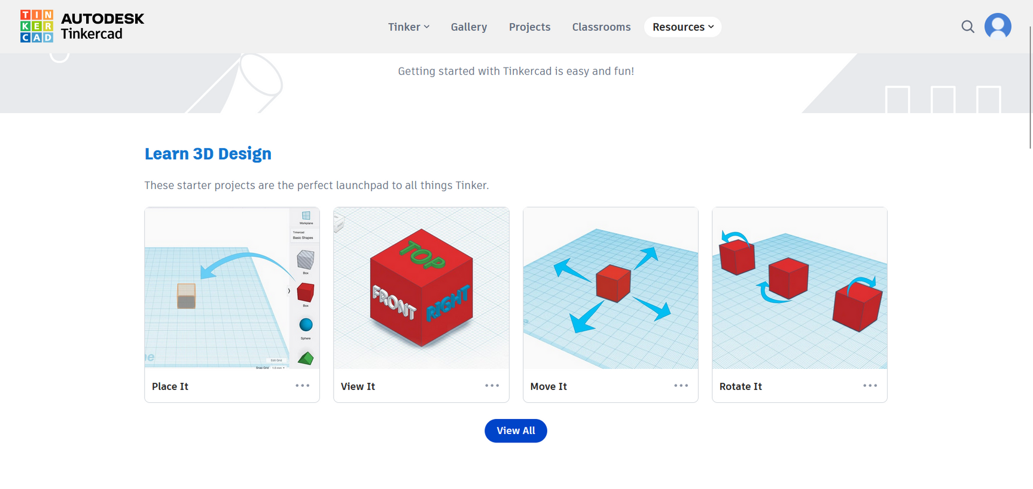
Išmok 3D dizaino

Slide 12

01
Projekto kūrimas

Slide 13
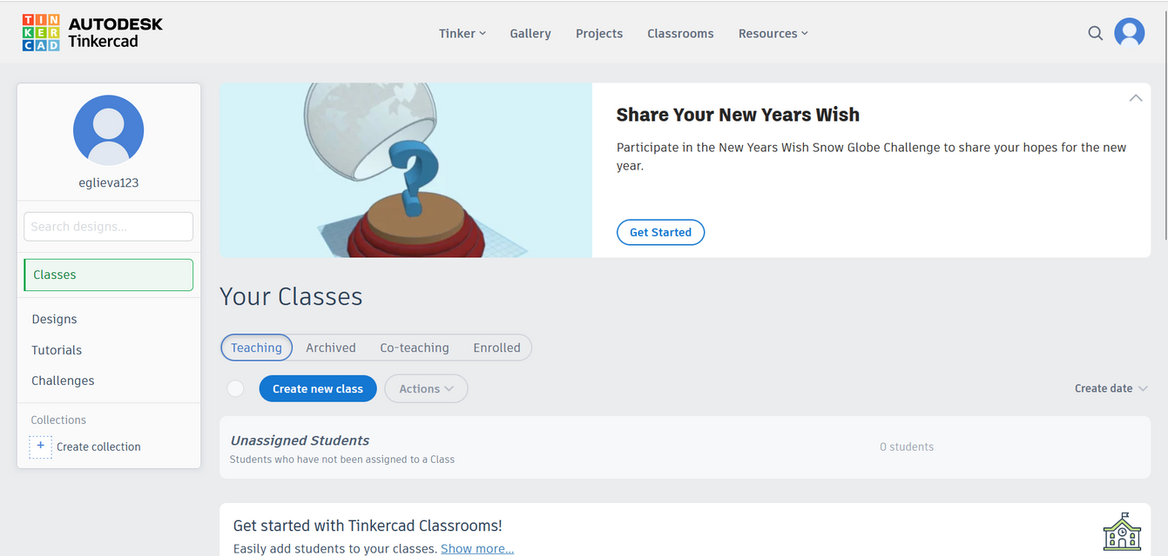
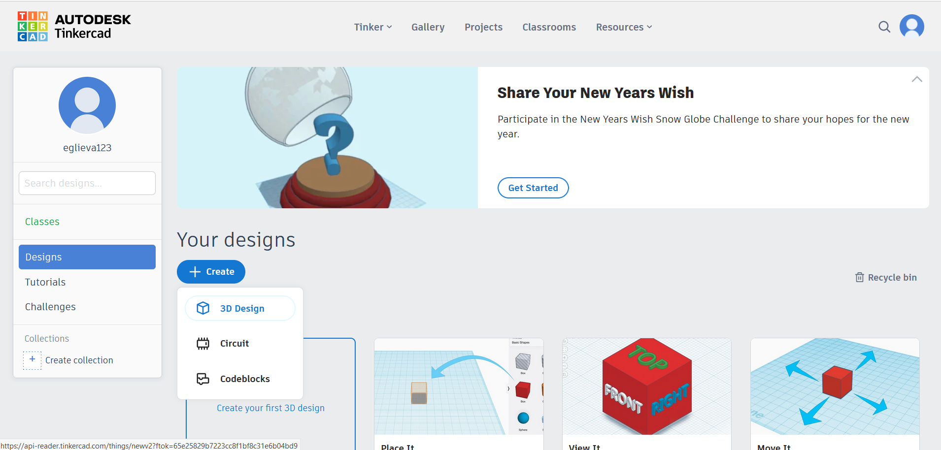
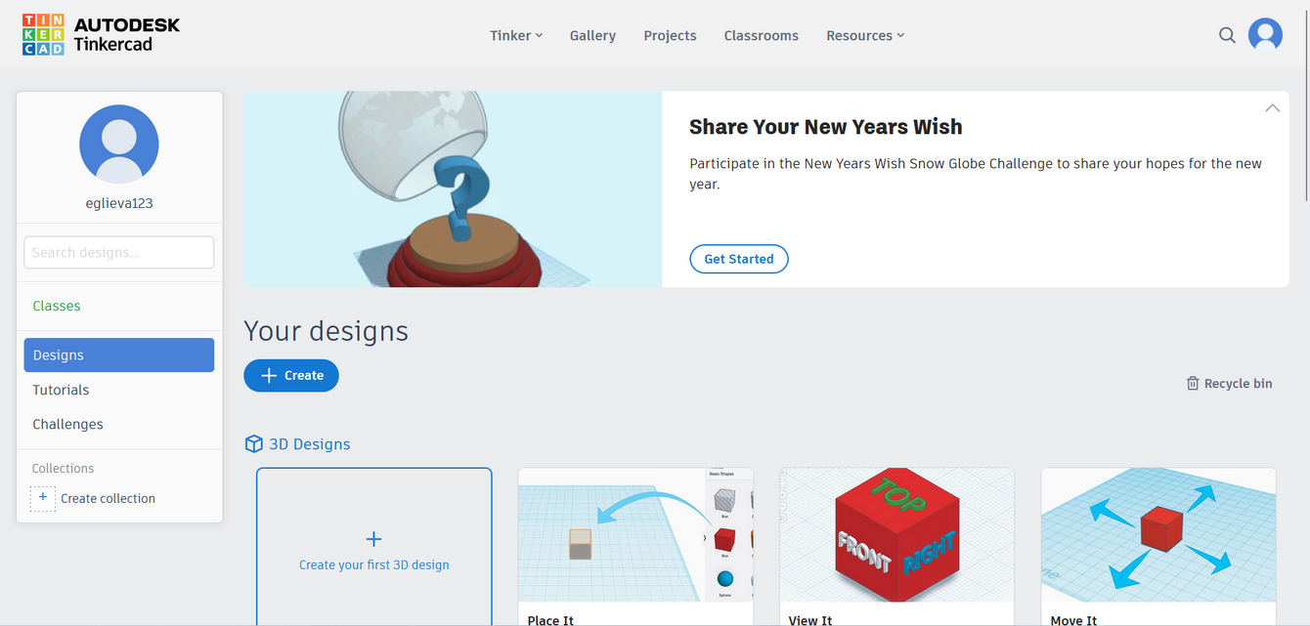
01
03
02

Slide 14
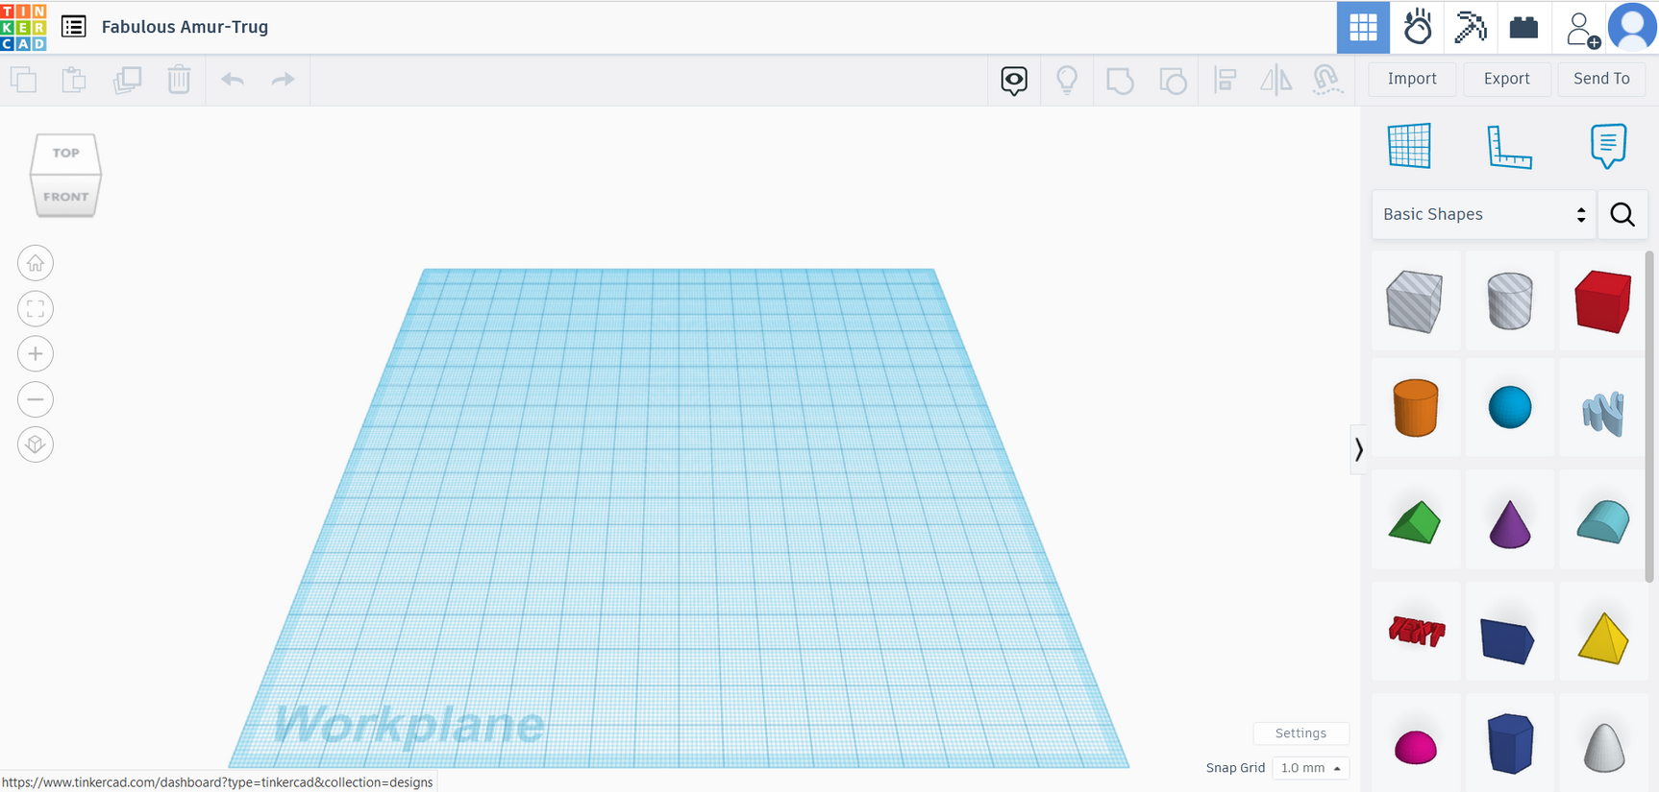
Spustelėkite norėdami pakeisti pavadinimą
Jei paspausite Tinkercad logotipą, visada grįšite į savo prietaisų skydelį
Pagrindinės formos (primityvūs)
Norėdami perkelti Primitive į darbo plokštumą, spustelėkite kairįjį pelės klavišą, laikykite nuspaudę ir vilkite į darbo plokštumą
Notes:
You can bring as many primitives as you like

Slide 15
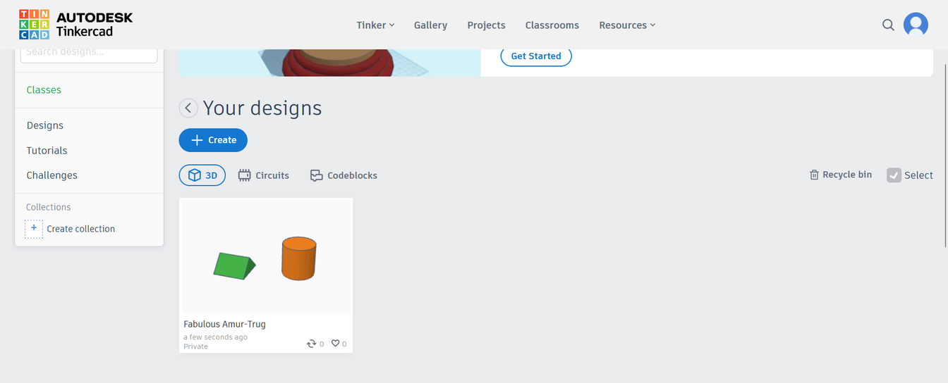
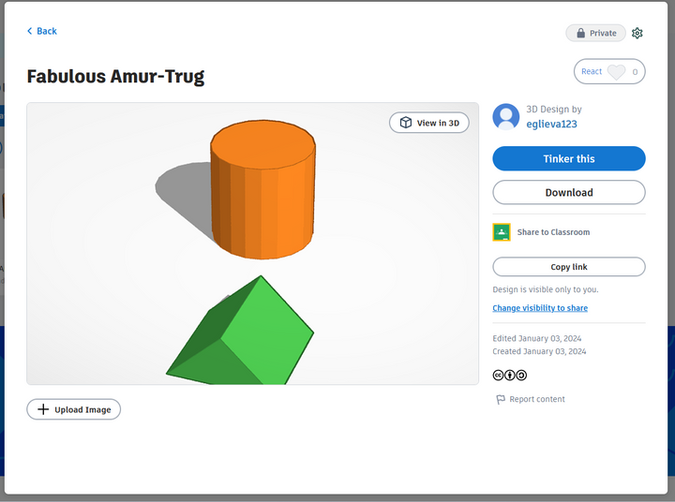
Prietaisų skydelis
Projekto suvestinės ekranas
  Žiūrėti projektą
  Atidarykite projekto suvestinės ekraną
  Projekto pavadinimas
  Projekto vaizdas
  Peržiūrėkite projektą 3D formatu
  Manipuliuokite fotoaparato vaizdą 3D modelyje
  Eikite į projekto darbo plokštumą
  Atsisiųsti projektą
  Nukopijuoti nuorodą
Notes:
If you press Tinkercad logo, you will always return to your dashboard. In the dashboard you can see your new project. By clicking on the image of the project, you will be taken to the project summary screen.
Which will show you the name of the procects as well as image of the project. You can also view the project in 3D. By cklicking and draging you can manipulative the camera view in your 3D model. To go to the project work plane ckilck tinker this.

Slide 16
02
Primityvūs

Slide 17
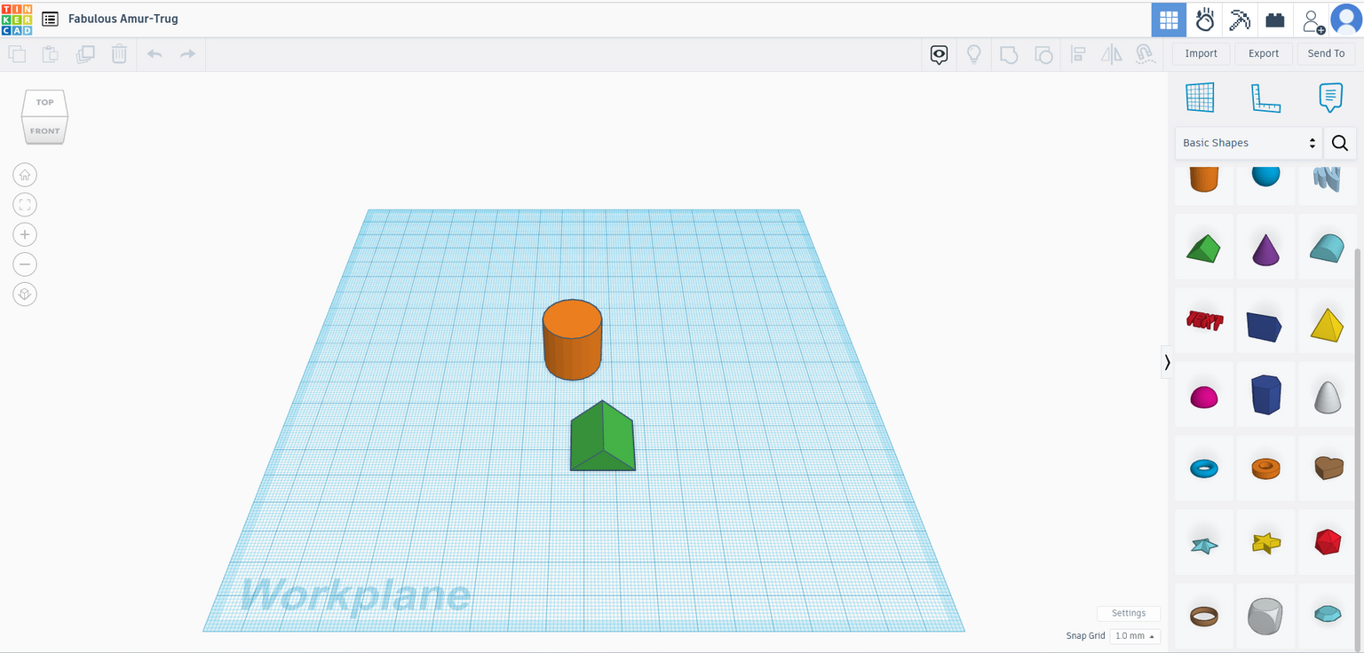
Primityvūs
Kaip sakiau anksčiau, primityvai yra dešinėje apdirbimo plokštumos pusėje. Norėdami perkelti Primitive į darbo plokštumą, spustelėkite kairįjį pelės klavišą, laikykite nuspaudę ir vilkite į darbo plokštumą. Jei slinksite žemyn, pamatysite daugiau primityvų.

Slide 18
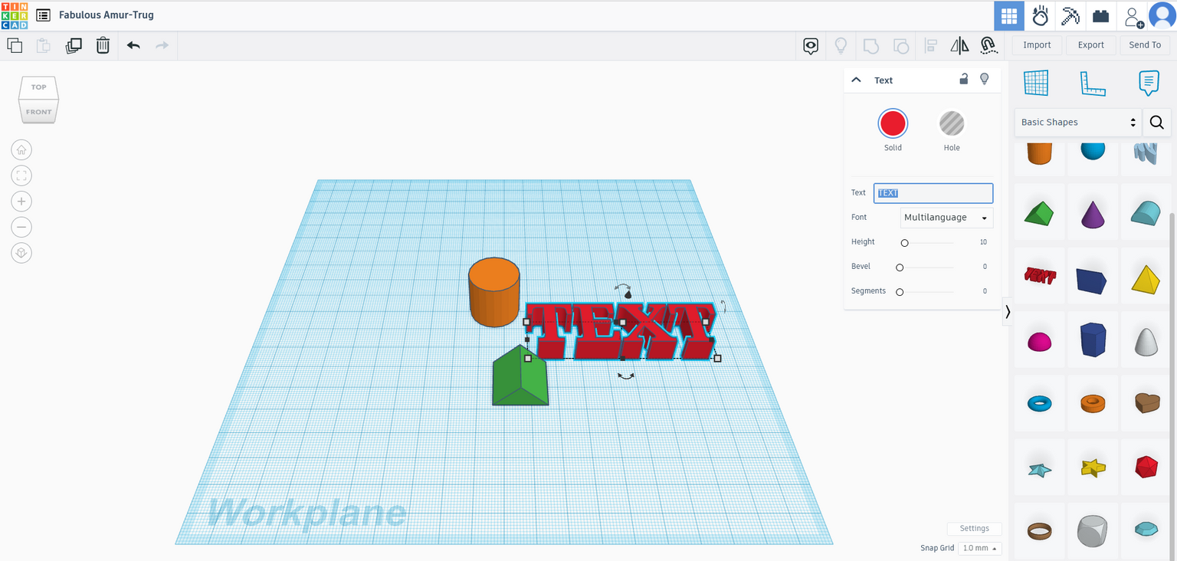
Tekstas primityvus
Savybėse, kurias galite rasti paspaudę mažą rodyklę, galite pakeisti faktinį tekstą. Taip pat galite pakeisti šriftą, aukštį, kampą ir segmentų skaičių.

Slide 19
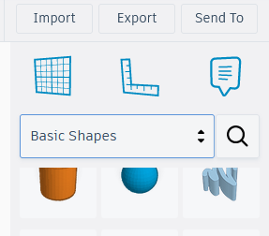
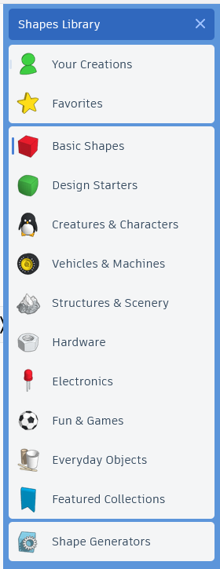
Kitos formos

Slide 20
03
Fotoaparatas

Slide 21
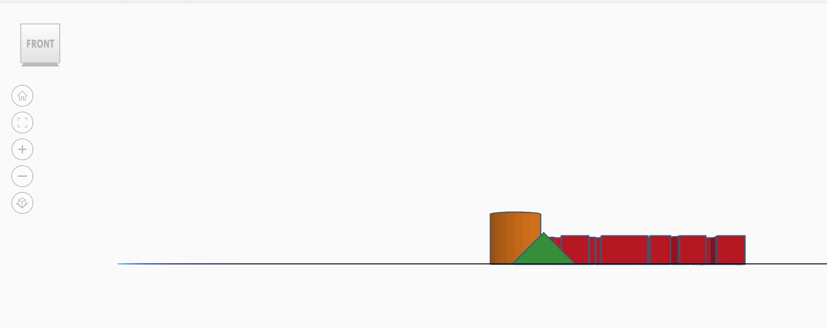
Manipuliuokite fotoaparatu naudodami kampe esantį vaizdo kubą. Paprasčiausiai spustelėjus bet kurią vaizdo kubo sritį, kamera pati pasislinks į tą padėtį. Taip pat galite spustelėti, laikyti ir vilkti peržiūros kubą, kad rankiniu būdu perkeltumėte fotoaparatą į norimą padėtį.

Slide 22
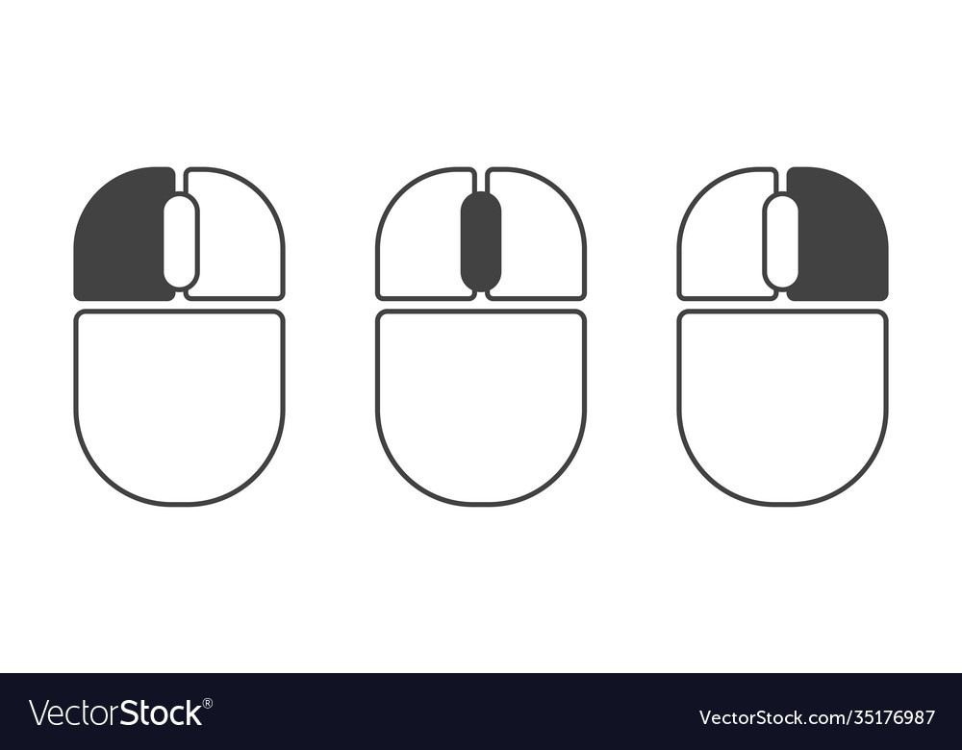
Jei naudojate fizinę pelę, laikydami nuspaudę slinkties ratuką darbo plokštumos viršuje ir judėdami į kairę į dešinę arba vilkdami bet kuria kryptimi, fotoaparatas judės ta kryptimi.

Slide 23
Jei naudojate fizinę pelę slinkdami ratuku, galite priartinti ir nutolinti.

Slide 24
Laikydami nuspaudę dešinįjį pelės klavišą ir vilkdami plokštumą, galite fiziškai pakreipti kameros kampą į norimą kampą
Notes:
if your camera gets all out of the way and you have no idea how to return saying something crazy like this you can always click on the home button on the left side of the screen clicking the home button will return to the default view if you'd like to focus the camera on a specific object say my pyramid is over here and I'd like to focus the camera on the pyramid by selecting the object with the left quick and selecting the second square button right here it will fit to view so that the camera will always be centered on your object and that is how you

Slide 25
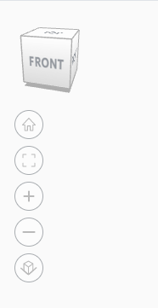
Jei jūsų fotoaparatas visai neveikia ir nežinote, kaip grįžti, visada galite spustelėti pagrindinį mygtuką kairėje ekrano pusėje. Spustelėjus pradžios mygtuką grįšite į numatytąjį rodinį

Slide 26
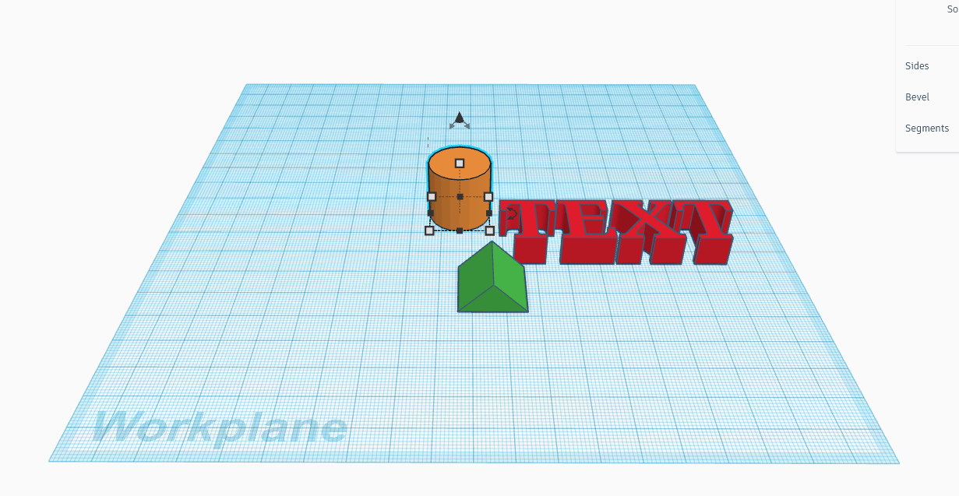
Jei norite sufokusuoti fotoaparatą į konkretų objektą, pasirinkite objektą kairiuoju pelės mygtuku ir pasirinkite antrą kvadratinį mygtuką. Tai pritaikys vaizdą taip, kad fotoaparatas visada būtų jūsų objekto centre

Slide 27
04
Manipuliuoti primityvais

Slide 28
Pagrindiniai būdai manipuliuoti objektu
Ištempti
Judėti
Pasukti
Notes:
Let's take a look at how to manipulate an abject first dragon box onto the word plane
there are three primary techniques to manipulate an object you can stretch move and rotate object your use

Slide 29
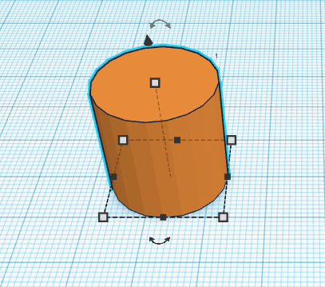
Ištempti
Naudojami balti ir juodi kvadratai, esantys aplink kraštus
Notes:
your use the white and black squares that are around the edges

Slide 30
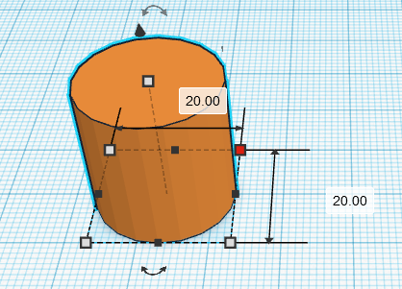
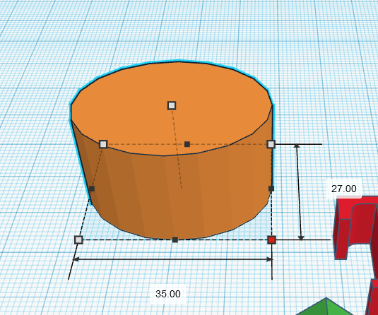
Ištempti
Balti kvadratai naudojami objekto ištempimui iš kampo
Notes:
. to stretch simply quick hold and drag one of the squares

Slide 31
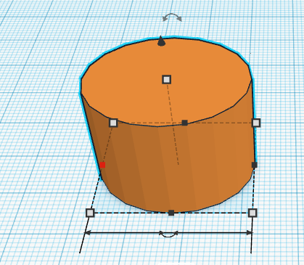
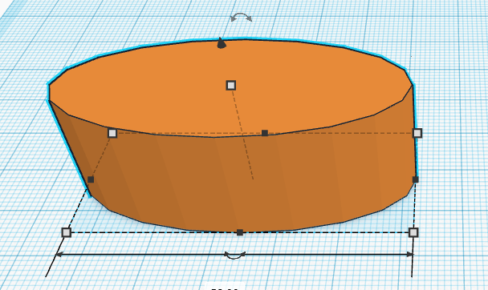
Ištempti
Juodi kvadratai ištemps objektą naudodami tik kraštą

Slide 32
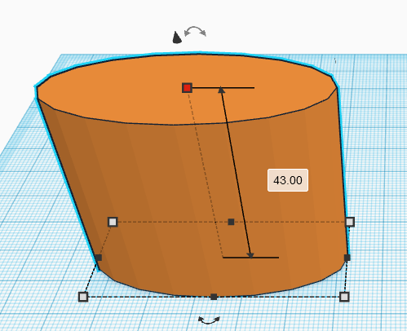
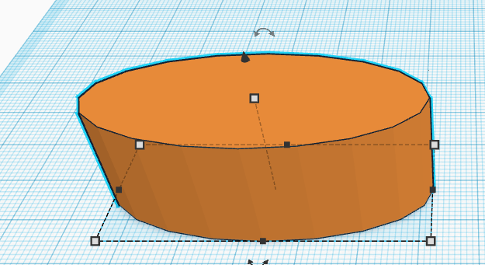
Ištempti
Vidurinis baltas kvadratas ištemps objekto aukštį

Slide 33
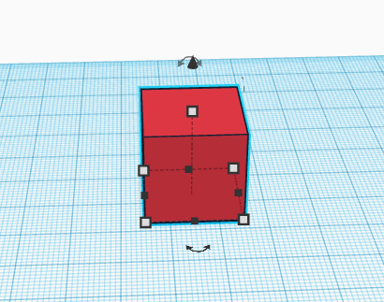

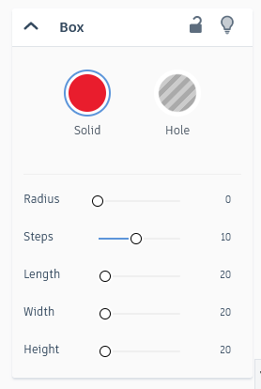
Savybės
Notes:
I another way of manipulating objects is the object properties
once you've selected an object top right corner you'll see this little arrow button on this arrow will reveal the object properties by adjusting the sliders change different parts of the object including the length width and height this is just one way to be more precise numbers and type in measurement to move in on

Slide 34
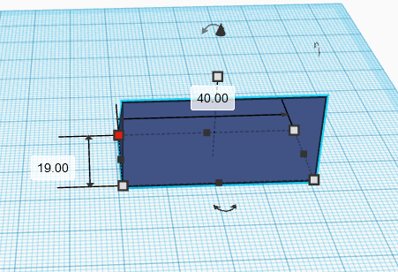
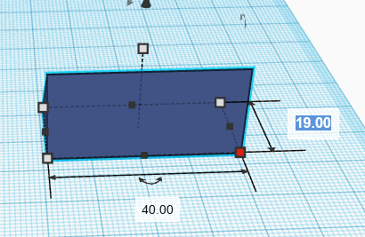
Savybės
Jei užvessite pelės žymeklį ant juodo arba balto kvadrato, matysite matmenis šone, kurį spustelėję galėsite įvesti tikslią vertę

Slide 35
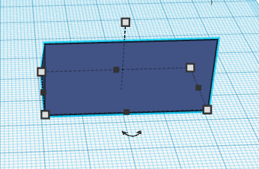
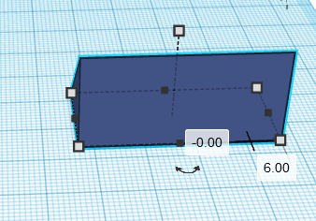
Judėti
Pasirinkite bet kurią vietą, kurioje nėra kvadratų, ir vilkite objektą

Slide 36
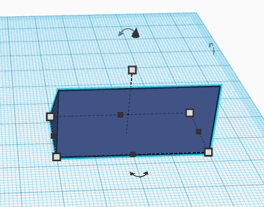
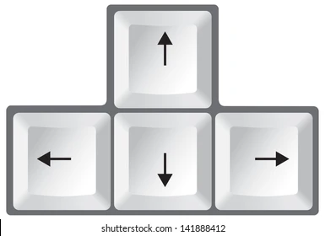
Judėti
  Norėdami perkelti objektą aukštyn ir žemyn, naudokite rodyklių klavišus

Slide 37
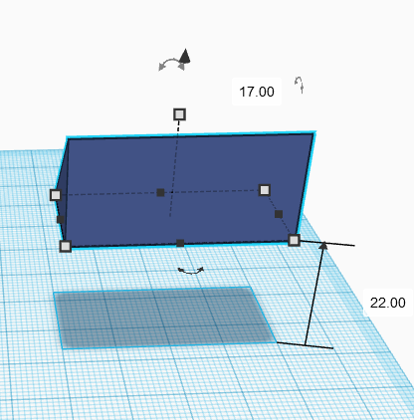
Judėti
  Sureguliuokite aukščio padėtį spustelėdami ant juodo kūgio objekto viršuje ir vilkite jį, kad judėtumėte

Slide 38
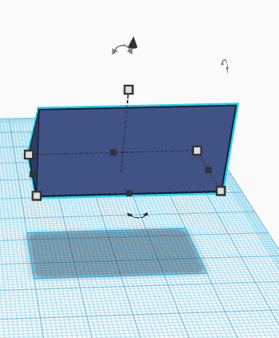
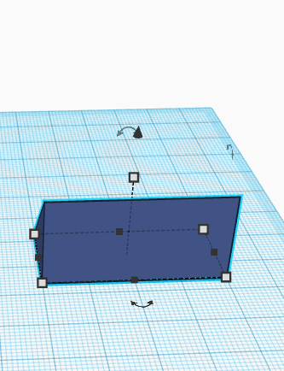
Judėti
Jei jums reikia perkelti objektą, kad jis būtų visiškai vienoje linijoje su plokštuma, tiesiog pasirinkite klaviatūros klavišą D

Slide 39
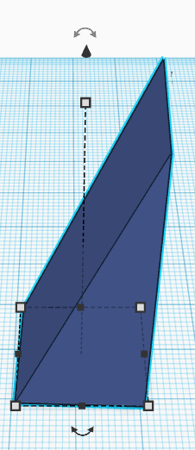
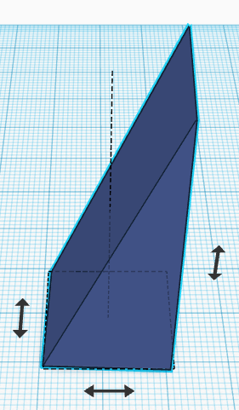
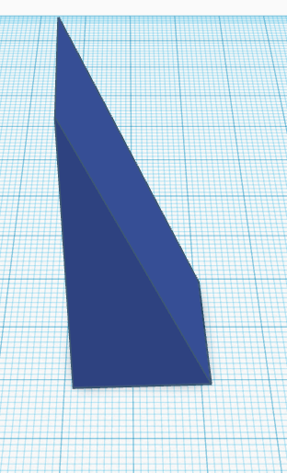
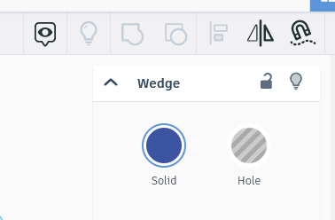
Veidrodis
Pasirinkite objektą ir spustelėkite mygtuką Veidrodis. Pasirinkite kryptį, kuria norite atspindėti objektą.

Slide 40
Pasukti
  Šios trys vingiuotos rodyklės, kurias matysite abiejose objekto pusėse, naudojamos objektui pasukti. Spustelėdami laikydami ir vilkdami vieną iš rodyklių, galite pasukti objektą. Kiekvienas kreivių rodyklių rinkinys sukasi objektą skirtinga ašimi

Slide 41
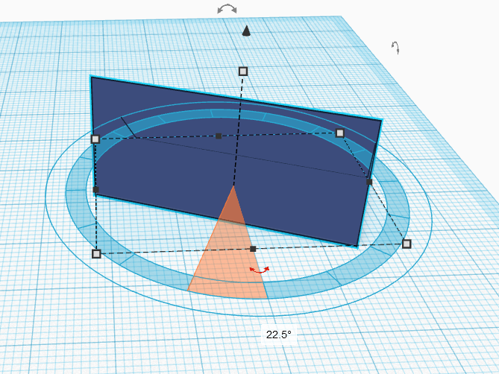
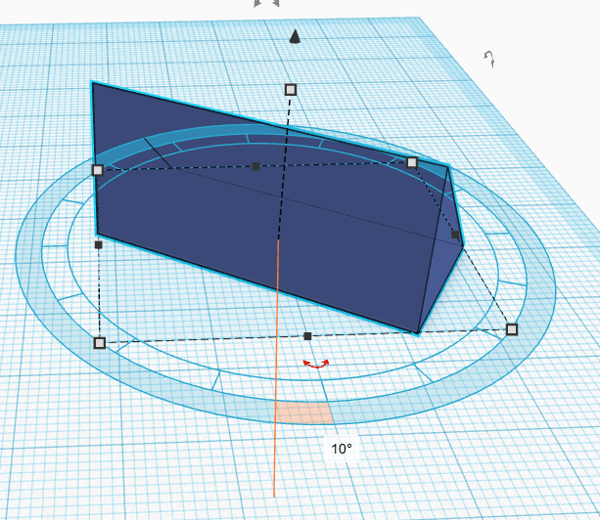
Pasukti
  Kai pelė yra punktyrinių linijų apskritimo viduje, objektas sukasi 22,5° žingsniais
  Kai pelė yra apskritimo išorėje, galite pasukti 1° žingsniais

Slide 42
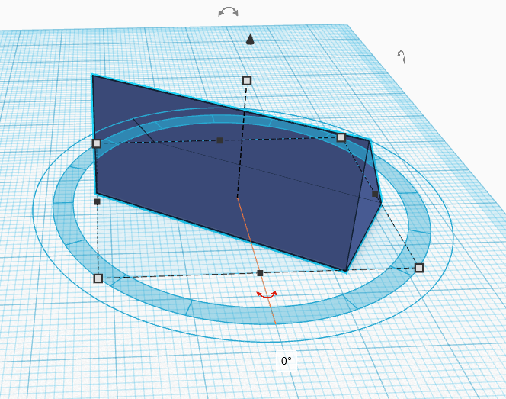
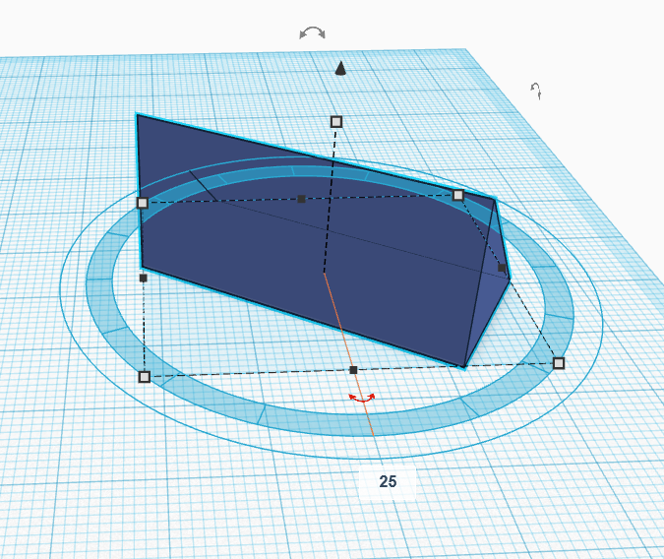
Pasukti
Taip pat galite spustelėti vieną iš rodyklių ir įvesti norimus laipsnius

Slide 43
05
Kopijuoti ir įklijuoti

Slide 44
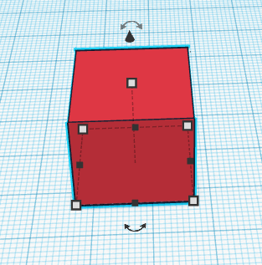
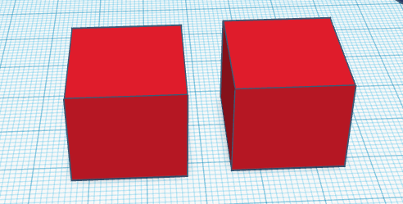

Kopijuoti ir įklijuoti
  Pasirinkite objektą, klaviatūroje spustelėkite CTRL + C, tada spustelėkite bet kur ir darbo plokštumoje ir spustelėkite CTRL + V

Slide 45
06
Primityvų mastelio keitimas

Slide 46



Skalė
Norėdami padidinti mastelį proporcingai, laikykite nuspaudę klavišą SHIFT ir spustelėkite ir vilkite bet kurį iš baltų laukelių

Slide 47
07
Primityvų grupavimas
Notes:
I need multiple saves on our work plan for this example and brought out a cube in the sphere for any of the shapes on the side until one object there are multiple ways to select two objects click on one hold down the shift key and click on the other would be to

Slide 48


Grupė
1
Pasirinkite abu objektus
Spustelėkite vieną objektą, laikykite nuspaudę klavišą SHIFT ir spustelėkite kitą objektą

Slide 49

Grupė
1
Pasirinkite abu objektus
Laikykite nuspaudę kairįjį pelės klavišą objektų išorėje ir vilkite per abi figūras. Viskas, kas yra langelyje, bus pasirinkta, kai bus atleistas kairysis spustelėjimas

Slide 50


Grupė
1
2
Eikite į tinkercad.com
Spustelėkite mygtuką Grupė
Notes:
When both shapes are selected, ckick on the grouping button

Slide 51


Išgrupuoti
1
1
Eikite į tinkercad.com
Pasirinkite sugrupuotus objektus
1
1
Eikite į tinkercad.com
Spustelėkite mygtuką Išgrupuoti

Slide 52
08
Skylių naudojimas

Slide 53

Skylės
Skylė
Objektas
Bet kurį objektą galima perjungti pirmyn ir atgal tarp objekto ir skylės

Slide 54




Skylės
Pasirinkite objektą, spustelėkite savybių rodyklę, pasirinkite skylės mygtuką
Notes:
then you'll see the option to change from a solid to a whole solid simply click on which one you'd like your object to be this one

Slide 55




Skylių darymas
Skylės naudojamos objekto dalims pašalinti. Spustelėkite ir vilkite skylę, kad ji sutaptų su objektu, pasirinkite abu ir spustelėkite grupę.

Slide 56
09
Lygiavimo įrankis

Slide 57





Lygiuoti
Pasirinkite kelis objektus, spustelėkite mygtuką Align, pamatysite daug juodų įrankių (jei reikia, pakeiskite vaizdą). Kiekvienas juodas taškas reiškia ašį, prie kurios galite lygiuoti abi figūras. Pasirinkite tašką, kurio jums reikia.

Slide 58
Pirmasis projektas

Slide 59
Padarykite pasirinktinį raktų pakabuką
Reikalavimai
Bent vieną žodį
Raktų pakabukų angos skersmuo: 4 mm
Savotiškas dekoratyvinis elementas
Raktų pakabukų dydis: ne didesnis kaip
65x25mm, storis nuo 2mm iki 4mm

Slide 60




Pavyzdžiai

Slide 61
10
Jūsų projekto eksportavimas

Slide 62



Projekto eksportavimas
Pasirinkite objektą, kurį norite eksportuoti, spustelėkite mygtuką Eksportuoti, pasirinkite failo tipą. Atsisiuntimas prasidės.

Slide 63
11
Valdovas

Slide 64



Valdovas
Spustelėkite ir vilkite liniuotės įrankį, numeskite jį bet kurioje darbo plokštumos vietoje, pasirinkite objektą, kurį norite matuoti. Numatyti vienetai – milimetrai.

Slide 65

Valdovas
Atstumas nuo darbo plokštumos
Aukštis
Ilgis
Plotis

Slide 66

Valdovas
Objekto atstumas yra nuo liniuotės kampo

Slide 67


Kaip redaguoti matavimus
Spustelėkite numerį ir įveskite, ką norite.

Slide 68



Valdovas
Matuokite nuo vidurio
Išmatuokite nuo galutinio taško
Atleisti valdovą

Slide 69
12
Tinklelio redagavimas

Slide 70


Keisti vienetus
Spustelėkite mygtuką Nustatymai, pasirinkite Vienetai

Slide 71
Keisti išankstinius nustatymus
Spustelėkite mygtuką Nustatymai, pasirinkite Išankstiniai nustatymai, pasirinkite.

Slide 72

Užfiksuokite tinklelį
Mažiausias prieaugis, kurį jūsų objektas gali judėti. Jei norite jį pakeisti, spustelėkite Snap Grid ir pasirinkite naują numerį.

Slide 73
13
Lėktuvo įrankis

Slide 74




Numatytoji darbo plokštuma
Plokštumos įrankiai leidžia pakeisti darbo plokštumos numatytuosius nustatymus. Spustelėdami, laikydami ir vilkdami įrankį Plokštuma, galite pasirinkti bet kurį objekto veidą kaip numatytąją darbo plokštumą. Pabandykite į naują darbo plokštumą įtraukti naują objektą.

Slide 75


Kaip sugrąžinti bendrą darbo plokštumą
Spustelėkite, laikykite ir vilkite naują plokštumos įrankį, padėkite jį į atvirą vietą.

Slide 76
Antrasis projektas

Slide 77
Padarykite individualų vizitinės kortelės laikiklį
Reikalavimai
Turi būti nurodytas jūsų vardas
Laikiklis turi turėti standartinio dydžio (90x50 mm) vizitines korteles.
Tai turi turėti kūrybinį elementą, reprezentuojantį jūsų šalį

Slide 78


Pavyzdžiai

Slide 79
14
Ekstruzijos

Slide 80





Ekstruzijos
Atidarykite „Shapes“ biblioteką ir spustelėkite „Shape Generator“. Pridėti į darbo plokštumą Ekstrūzija. Manipuliuokite taškais, kad sukurtumėte norimą formą.

Slide 81
15
Sukasi

Slide 82

Revolveris
Atidarykite „Shapes“ biblioteką ir spustelėkite „Shape Generator“. Pridėkite prie darbo plokštumos Revolverį. Manipuliuokite parametrus, kad gautumėte norimą formą.

Slide 83
16
Formos įrankiai

Slide 84




Rašyti
Skiltyje „Pagrindinės formos“ pasirinkite „Scribble“. Nupieškite viską, ko norite. Peržiūroje galite pamatyti objektą. Jei norite redaguoti, galite ištrinti naudodami trintuką.

Slide 85




Rašyti
Taip pat galite piešti naudodami „Draw Shape“ ir ištrinti naudodami „Delete Shape“.

Slide 86
17
Linijiniai modeliai

Slide 87


Linijiniai modeliai
Pridėkite vieną objektą ir nukopijuokite jį naudodami CTRL+D. Padėkite vienas šalia kito ir klaviatūroje paspauskite CTRL+D.

Slide 88


Linijiniai modeliai
Pridėkite vieną objektą ir nukopijuokite jį naudodami CTRL+D. Padėkite vienas šalia kito ir atspindėkite antrąjį ir paspauskite klaviatūros klavišą CTRL + D.

Slide 89
18
Apvalūs raštai

Slide 90



Apvalūs raštai
Pridėkite vieną objektą ir pasirinkite viršutinį vaizdą. Dubliuokite jį naudodami CTRL+D. Padėkite vienas šalia kito ir pasukite jį ir paspauskite klaviatūros klavišą CTRL + D.

Slide 91



Apvalūs raštai
Pridėkite vieną objektą. Dubliuokite jį naudodami CTRL+D. Uždėkite kitą ir pasukite jį ir paspauskite klaviatūros klavišą CTRL + D.

Slide 92
19
Mastelio modeliai

Slide 93



Mastelio modeliai
Pridėkite vieną objektą. Dubliuokite jį naudodami CTRL+D. Paspauskite Shift ir mastelis. Klaviatūroje paspauskite CTRL+D.

Slide 94




Mastelio modeliai
Pridėkite vieną objektą. Dubliuokite jį naudodami CTRL+D. Paspauskite Shift ir pakeiskite mastelį, tada pasukite. Klaviatūroje paspauskite CTRL+D.

Slide 95
Trečiasis Projektas

Slide 96
Atkurkite gamtoje rastą raštą
Reikalavimai
Naudokite Scribble įrankį
Naudokite vieną iš modelių
Naudokite daugiau nei vieną spalvą

Slide 97


Slide 98
Ačiū!

Slide 99
20
STL failai

Slide 100
STL failą
  STL („Standard Triangle Language“ arba „Standard Tessellation Language“) failas yra vienas iš labiausiai paplitusių 3D spausdinimo ir kompiuterinio projektavimo (CAD) failų formatų. Šiuose skaitmeniniuose failuose yra geometrinės informacijos apie dizainą, kuris yra skirtas 3D spausdinimui.

